Slide 1
শুভেচ্ছা

Slide 2
শিক্ষকের পরিচয়

Slide 3
আজকের পাঠে সবাই কে সু স্বাগতম

Slide 4
চলো একটা ভিডিও দেখি

Slide 5
ইসলামের ভিত্তি সম্পকে হাদিছ

Slide 6
কালিমা
নামাজ
রোজা
হজ্জ
যাকাত

Slide 7
শিখন ফল
ইসলামের ভিত্তি সম্পকে জানতে পারবে ।
ইসলামের খুটি হল তাবু সরূপ ।
কোন একটি বাদ দিলে ইসলাম পরিপুন হয় না ।
একজন ইমানদার এগুলোকে বিশ্বাস করতে হবে ।

Slide 8
জোডায় কাজ
ইসলামের তৃতিয় ভিত্তি টি কি ?

Slide 9
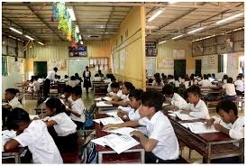
দলিয় কাজ
হাদিছটির সরল অনুবাদ লিখ

Slide 10
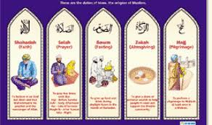

Slide 12
মুল্যায়ন
শাহাদাতুন অর্থ কি?
যাকাত কারা দেবে ?

Slide 13
